Slide 1
Memórias RAM, ROM, PROM, EEPROM, FLASH
GSI008 – Sistemas Digitais
Universidade Federal de Uberlândia
Faculdade de Computação
Prof. Dr. rer. nat. Daniel D. Abdala

Slide 2
Na Aula Anterior
Conceituação: Máquinas de Estados Finitos;
MEF: Modelo Matemático;
Diagrama de Estados;
Exemplos de MEFs;
MEFs em VHDL.

Slide 3
Nesta Aula
Tipos de Memórias;
ROM, PROM, EPROM, EEPROM, FLASH, RAM, SRAM, DRAM;

Slide 4
Introdução

Slide 5
Memórias – Terminologia
Célula de Memória – dispositivo capaz de armazenar um bit;
Flip-flop; – Capacitor ;
Depressão em meio óptico (CD/DVD/Blue Ray).
Palavra – grupo de células de memória;
8 bits; – 16 bits; – 32 bits;
Capacidade – modo de especificar quantos bits são armazenados no total em um dispositivo de memória;
5 M 8
nº de palavras
nº de bit / palavra
nº total de bits (capacidade) = nº de palavras X nº de bit / palavra

Slide 6
Memórias – Terminologia
Densidade – outro termo para capacidade;
Endereço – nº que indica a posição de uma palavra em um dispositivo de memória;
Único para cada palavra;
Sequencial;
Naturalmente, são números binários. No entanto é comum representá-los em hexadecimal por conveniência de notação;
Tempo de acesso – tempo necessário para que o conteúdo da palavra de memória especificada pelo endereço fornecido esteja disponível no barramento de dados;
Tempo de acesso de escrita;
Tempo de acesso de leitura.

Slide 7
Tamanho da palavra
Endereço
00
Conteúdo da posição de
Memória no endereço “02”
01
02
*&!?
03
04
Nº de palavras
05
06
07
08
09

Slide 8
Memórias – Classificação
Memória
não volátil
volátil
ROM
RAM
SRAM
PROM
DRAM
EPROM
EEPROM
FLASH

Slide 9
Memórias: Ideia Geral
Memória de Leitura
Memória de
Leitura e escrita
endereço
00
endereço
01
dados
00
dados
02
01
...
02
...
controle

Slide 10
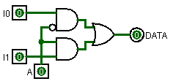
ROM – Read Only Memory
Conteúdo fixo. Não pode ser modificado;
Utilizada na distribuição de Firmware, Microcódigo de Processadores, etc;
Um circuito combinacional que gera uma dada tabela verdade pode ser visto como uma memória ROM (hardwired);

Slide 11
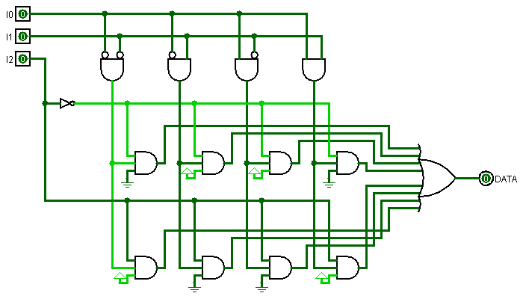
Exemplo: Hardwired ROM

Slide 12
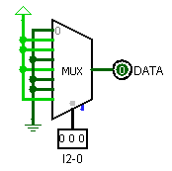
Exemplo: Hardwired ROM
Podemos utilizar multiplexadores;
Simplificação do projeto;
O termo hardwired fica claro neste caso. Observe que a tabela verdade da memória é conectada diretamente (hardwired) ao vcc e terra;

Slide 13
ROMs de mais de um bit
I₃ | I₂ | I₁ | I₀ | d₃ | d₂ | d₁ | d₀
0 | 0 | 0 | 0 | 0 | 0 | 0 | 0
0 | 0 | 0 | 1 | 0 | 0 | 1 | 1
0 | 0 | 1 | 0 | 0 | 0 | 1 | 1
0 | 0 | 1 | 1 | 0 | 0 | 0 | 0
0 | 1 | 0 | 0 | 1 | 0 | 1 | 0
0 | 1 | 0 | 1 | 1 | 0 | 0 | 1
0 | 1 | 1 | 0 | 1 | 0 | 1 | 0
0 | 1 | 1 | 1 | 1 | 1 | 0 | 0
1 | 0 | 0 | 0 | 1 | 0 | 1 | 0
1 | 0 | 0 | 1 | 1 | 0 | 0 | 1
1 | 0 | 1 | 0 | 1 | 0 | 1 | 0
1 | 0 | 1 | 1 | 1 | 1 | 0 | 0
1 | 1 | 0 | 0 | 1 | 0 | 1 | 0
1 | 1 | 0 | 1 | 1 | 0 | 0 | 1
1 | 1 | 1 | 0 | 1 | 0 | 1 | 0
1 | 1 | 1 | 1 | 1 | 1 | 0 | 0

Slide 14
PROM – Programming Read Only Memory

Slide 15
EPROM – Electronic Programming Read Only Memory

Slide 16
EEPROM – Eraseble Electronic Programming Read Only Memory

Slide 17
FLASH

Slide 20
RAM – Random Access Memory
Memória de escrita e leitura;
Acesso randômico – tempo de acesso é igual para qualquer célula a ser acessada
Memória volátil, mantêm a informação apenas enquanto houver energia;
Memória primária de um sistema computacional;
Pode ser implementada de diversas maneiras.

Slide 22
SRAM – Static Random Access Memory

Slide 24
DRAM – Dynamic Random Access Memory

Slide 33
Pro Lar
Leitura: (Tocci) 12.1 até 12.22 (pgs. 683-738)
Leitura: (Capuano) ()
Exercícios: (Tocci): E={12.1, ... , 12.46}
Exercícios: (Capuano): E={}

Slide 34
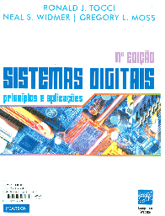
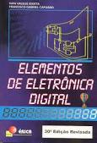
Bibliografia Comentada
TOCCI, R. J., WIDMER, N. S., MOSS, G. L. Sistemas Digitais – Princípios e Aplicações. 11ª Ed. Pearson Prentice Hall, São Paulo, S.P., 2011, Brasil.
CAPUANO, F. G., IDOETA, I. V. Elementos de Eletrônica Digital. 40ª Ed. Editora Érica.
São Paulo. S.P. 2008. Brasil.

